Slide 1

ΠΡΟΛΗΠΤΙΚΟΣ ΕΛΕΓΧΟΣ ΝΕΟΓΝΩΝ Κάρτα Guthrie -Στιπόχαρτο-
Δρ Χριστίνα Νάνου
Επίκουρη Καθηγήτρια

Slide 2
ΜΑΘΗΣΙΑΚΟΙ ΣΤΟΧΟΙ
Γνώση των παθολογικών καταστάσεων που ανιχνεύονται μέσω του προληπτικού ελέγχου νεογνών
Κατανόηση της ανάγκης έγκαιρης διάγνωσης για τη πρόληψη της νόσου, για την υγεία και τη ζωή των νεογνών
Γνώση της σωστής διαδικασίας για τη λήψη και διατήρηση κάρτας Gurthie

Slide 3
ΜΑΘΗΣΙΑΚΑ ΑΠΟΤΕΛΕΣΜΑΤΑ
Γνωρίζουν οι φοιτητές/τριες τις παθολογικές καταστάσεις που ανιχνεύονται μέσω του προληπτικού ελέγχου νεογνών
Γνωρίζουν την ανάγκη της έγκαιρης διάγνωσης για τη πρόληψη της νόσου και την πρόληψη των επιπτώσεων της στην υγεία και τη ζωή των νεογνών
Γνωρίζουν και εφαρμόζουν τη σωστή διαδικασία κατά τη λήψη και την ολοκλήρωση (διατήρηση, αποστολή) προληπτικού ελέγχου στο Ινστιντούτο Υγείας Παιδιού, Νοσοκομείο Παίδων «Αγία Σοφία»

Slide 4

Προληπτικός έλεγχος νεογνών
Υπουργείου Υγείας (χρηματοδότηση)
Δωρεάν για νεογνά
Έναρξη 1974 πιλοτικά (μόνο φαινυλοκετονουρία)

Slide 5
Παθολογικές καταστάσεις ανιχνευτικού προγράμματος νεογνών
Ελεγχόμενη κατάσταση | Έτος έναρξης | Μετρούμενη ουσία | Μέθοδος
Φαινυλοκετονουρία (PKU) | 1974 | Αμινοξύ φαινυλαλανίνη | φθοριομετρική
Έλλειψη ενζύμου G6PD | 1977 | Ένζυμο G6PD | Φθοριομετρική
Συγγενής υποθυρεοειδισμός (ΣΥ) | 1979 | Θυρεοειδοτρόπος ορμόνη TSH) | Ανοσοφθοριομετρική
Γαλακτοζαιμία πιλοτικά | 2006 1992-3 | γαλακτόζη | Χρωματομετρική

Slide 6
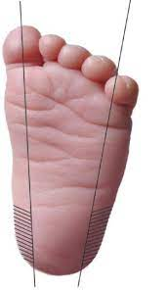
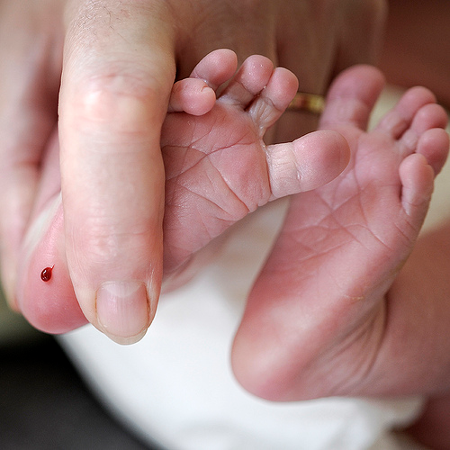
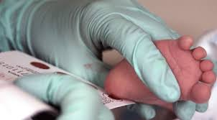
Τρόπος λήψης
Αντισηψία δέρματος – αφήνουμε να στεγνώσει στον αέρα
Σκαριφισμό πτέρνας νεογνών –σωστό σημείο-
Σωστή συμπλήρωση κάρτας με όλα τα απαραίτητα στοιχεία
Σωστή λήψη (αποφυγή λάθους αποτελέσματος)

Slide 7
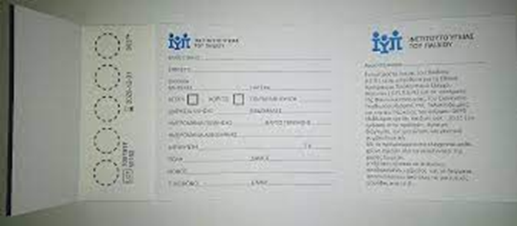
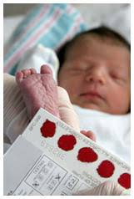
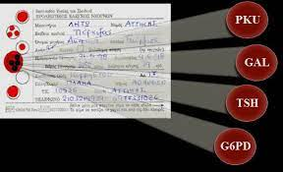
Τρόπος λήψης
Σωστή φύλαξη κάρτας
Μέτρηση σε αποξηραμένες σταγόνες αίματος
https://www.eppen.gr/wp-content/uploads/2020/11/%CE%94%CE%B9%CE%B1%CE%B4%CE%B9%CE%BA%CE%B1%CF%83%CE%AF%CE%B1-%CE%91%CE%B9%CE%BC%CE%BF%CE%BB%CE%B7%CF%88%CE%AF%CE%B1%CF%82.pdf

Slide 8
Χρόνος λήψης
3^{η}-4^{η} ημέρα ζωής
Πρόωρα & άρρωστα νεογνά στη ΜΕΝΝ:
5^{η} & 7^{η} ημέρα ζωής (ανεξάρτητα διάρκειας κύησης, λήψης γάλακτος ή συνοδού παθολογίας)
1 εβδ αργότερα (14^{η} ημέρα ζωής περίπου)
Πριν την έξοδο από τη ΜΕΝΝ

Slide 9
Φαινυλοκετονουρία
ΑΙΤΙΑ: ανεπάρκεια ηπατικού ενζύμου, υδροξυλάση φαινυλαλανίνης, →
αδυναμία μεταβολισμού αμινοξέος φαινυλαλανίνης σε τυροσίνη →
συγκέντρωση στο αίμα →
τοξική για εγκέφαλο
Μη έγκαιρη διάγνωση → αρκετά προβλήματα, κύριο πρόβλημα τη νοητική υστέρηση.
Έγκαιρη διάγνωση → ακολουθεί ειδική δίαιτα, χαμηλή σε φαινυλαλανίνη → φυσιολογική ζωή χωρίς προβλήματα.

Slide 10
Πρόκειται για µία ενδογενή μεταβολική διαταραχή που χαρακτηρίζεται από πλήρη ή σχεδόν πλήρη ανεπάρκεια ενός ενζύµου που βρίσκεται στο ήπαρ, τους νεφρούς και το πάγκρεας και που διασπά το αμινοξύ φαινυλαλανίνη το οποίο προμηθευόμαστε από την διατροφή μας.
Η αστοχία της διάσπασης της φαινυλαλανίνης από τους μηχανισμούς του οργανισμού έχουν ως αποτέλεσµα την συσσώρευση και την αύξηση του αμινοξέος αυτού καθώς και των τοξικών παραπροϊόντων του σε όλα τα υγρά του σώµατος, διαδικασία που προκαλεί σημαντικές βλάβες στον οργανισμό µε κύρια βλάβη αυτή του εγκεφάλου και του κεντρικού νευρικού συστήματος.

Slide 11
Η φαινυλαλανίνη είναι ένα από τα 9 απαραίτητα αμινοξέα που λαμβάνουμε από τις τροφές και χρησιμοποιείται φυσιολογικά για τη βιοσύνθεση των πρωτεϊνών στον οργανισμό μας.
Όταν ο οργανισμός δεν χρησιμοποιεί το αμινοξύ αυτό, το μεταβολίζει απομακρύνοντας το από τον οργανισμό, κάτι που δεν συμβαίνει στους ασθενείς που πάσχουν από PKU με αποτέλεσμα την αύξηση της παρουσίας του αμινοξέος (υπερφαινυλαλανιναιµία).
Ανάλογα µε το ποσοστό ανεπάρκειας του ενζύµου που διασπά την φαινυλαλανίνη, εµφανίζονται διάφορες κλινικές µορφές της υπερφαινυλαλανιναιµίας, όπως:
Κλασσική μορφή στην οποία η δραστικότητα του ενζύµου είναι σχεδόν µηδενική,
Ήπια μορφή στην οποία υπάρχει κάποια δραστικότητα του ενζύμου,
Επιµένουσα στην οποία υπάρχει μεγαλύτερη δραστικότητα του ενζύμου,

Slide 12
Φαινυλοκετονουρία
Γυναίκες με αυξημένα επίπεδα φαινυλαλανίνης στο αίμα → υψηλού κινδύνου να αποκτήσουν παιδί με:
Νοητική καθυστέρηση
Συγγενή καρδιοπάθεια
Μικροκεφαλία κ.α.
Κληρονομείται → αυτοσωματικό υπολειπόμενο τρόπο
Συχνότητα εμφάνισης 1:15.000 – 25.οοο γεννήσεις

Slide 13
Φαινυλοκετονουρία
Τροφές «φτωχές» σε φαινυλαλανίνη: Μαρούλι, μπανάνες, μήλα, καρπούζι, δαμάσκηνα, αχλάδια, πορτοκάλια, σταφύλια, γάλα ρυζιού, ελαιόλαδο.
Τροφές «μέτριες» σε φαινυλαλανίνη: Γκρέιπφρουτ, καρότα, ντομάτες, κρεμμύδια, πράσα, μανιτάρια, πιπεριές, πεπόνι.
Τροφές «πλούσιες» σε φαινυλαλανίνη: Αγκινάρα, πατάτες, ρύζι, αβοκάντο, σταφίδες, μπρόκολο, αρακάς, καλαμπόκι, αναψυκτικά τύπου κόλα, σόγια, κόκκινο κρέας, πουλερικά, αυγά, τυρί, σιτηρά ολικής άλεσης.

Slide 14
Φαινυλοκετονουρία
Ένας προσεγγιστικός κανόνας: → κάθε γραμμάριο πρωτεΐνης περιέχει περίπου 50mg φαινυλαλανίνης
(γραμμάρια πρωτεΐνης ανά μερίδα τροφίμου x 50 = mg φαινυλαλανίνης ανά μερίδα).
Στόχος είναι η επιλογή τροφίμων, φρέσκων ή συσκευασμένων, με περιεκτικότητα σε φαινυλαλανίνη μικρότερη από 20mg ανά μερίδα, μην υπερβαίνοντας τα 500mg την ημέρα.
Θυμηθείτε πως τρόφιμα τα οποία περιέχουν τη γλυκαντική ουσία ασπαρτάμη, αποδίδουν το επίμαχο αμινοξύ ακόμη και εάν είναι χαμηλά σε πρωτεΐνη.

Slide 15
Έλλειψη του ενζύμου G-6-PD (γλυκόζο – 6 – φωσφορική αφυδρογονάση)
Ανεπάρκεια ερυθροκυτταρικού ενζύμου αφυδρογονάση της 6-φωσφορικής γλυκόζης
Αυξημένη συχνότητα στη χώρα μας
Γνωστή από τον Ιπποκράτη (κυαμισμός)

Slide 16
Έλλειψη του ενζύμου G-6-PD (γλυκόζο – 6 – φωσφορική αφυδρογονάση)
Έλλειψη του ενζύμου G-6-PD μπορεί → αιμολυτική αναιμία όταν έρθουν σε επαφή με:
κάποιες ουσίες ή φάρμακα, όπως είναι τα κουκιά, η ναφθαλίνη και η ασπιρίνη.
Το ίδιο ή η θηλάζουσα μητέρα του
Εμφανίζει έντονο ίκτερο
Έγκαιρη ανίχνευση της & ενημέρωση
για το τι θα πρέπει να αποφεύγει → προστατεύει από πιθανή αιμολυτική αναιμία.

Slide 17
Έλλειψη του ενζύμου G-6-PD (γλυκόζο – 6 – φωσφορική αφυδρογονάση)
Υπεύθυνο γονίδιο για την παραγωγή G6PD εδράζει στο χρωμόσωμα Χ →
κληρονομείται με τον φυλοσύνθετο υπολειπόμενο χαρακτήρα →
Συχνότερη η έλλειψη στα αγόρια (κληρονομούν από την μητέρα τους)
Συχνότητα 3,2% αγόρια &
1,7% κορίτσια

Slide 18
ΟΥΣΙΕΣ ΑΣΥΜΒΑΤΕΣ ΜΕ ΤΗΝ ΑΝΕΠΑΡΚΕΙΑ ΤΟΥ ΕΝΖΥΜΟΥ G6PD
Ναφθαλίνη, Αντισκωριακό
Ασπιρίνη, Αντιβιοτικά
Ποτά που περιέχουν κινίνη
Ηδύποτα π.χ tonic water
Henna
Πικροπέπονο, Πεπόνι τροπικών χωρών
Αποφευγονται οι τροφες πλούσιες σε βιτ. Κ (πρασινα φυλλωδη λαχανικά), C (οξινα φρουτα πχ εσπεριδοδειδή), Ε (ξηροί καρποί, ελιές, ελαιόλαδο,μύρτιλλα κ.α.)

Slide 19
Συγγενής υποθυρεοειδισμός
Μερική ή ολική υπολειτουργία Θυρεοειδούς αδένα
Μειωμένη παραγωγή ή έλλειψη ορμόνης θυροξίνης.
Απαραίτητη για τον μεταβολισμό και την αύξηση.
Αν δεν παράγεται επαρκής ποσότητα ή καθόλου θυροξίνη
Νωθρότητα, δυσκολία στη σίτιση
Δυσκοιλιότητα
Ίκτερος
Διαταραχές στην αύξηση και
Διανοητική καθυστέρηση, μη αναστρέψιμη.

Slide 20
Συγγενής υποθυρεοειδισμός
Έγκαιρη διάγνωση → καθημερινά χάπι θυροξίνης (πρώτες 15 ημέρες ζωής)
Αυτοσωματικό υπολειπόμενο χαρακτήρα
Η συχνότητα του συγγενή υποθυρεοειδισμού είναι 1:3000,
Ελλάδα: 30 παιδιά/έτος (συγγενή υποθυρεοειδισμό)
Αίτια:
20% κληρονομικής αιτιολογίας
80% αγνώστου αιτιολογίας μέχρι στιγμής

Slide 21
Γαλακτοζαιμία
Αδυναμία μετατροπής της γαλακτόζης/λακτόζης → γλυκόζη (διαταραχή ενός εκ των τριών ενζύμων που ενέχονται στην αντίδραση)
Εάν δεν διαγνωστεί τις πρώτες ημέρες ζωής προκαλεί:
Καταρράκτη
Νοητική καθυστέρηση
Προβλήματα στείρωσης στα κορίτσια
Θάνατο από σηψαιμία

Slide 22
Γαλακτοζαιμία
Κληρονομείται: → Αυτοσωματικό υπολειπόμενο χαρακτήρα
Συχνότητα 1:15.000 -50.000
Θεραπεία: → αποφυγή λήψης γάλακτος & γαλακτοκομικών προϊόντων (εφ’ όρου ζωής)
Πιλοτική εφαρμογή: 1992-3
Λόγω έλλειψης κονδυλίων → Έναρξη πανελλαδικής εφαρμογής → 2^{ο} εξάμηνο 2006

Slide 23
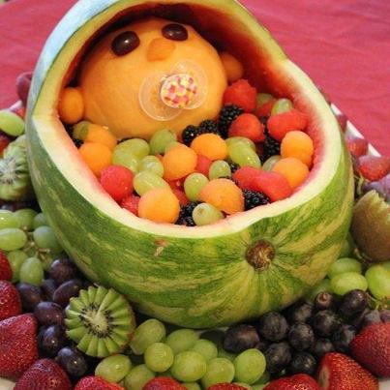
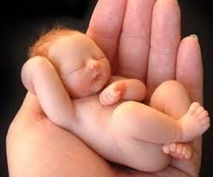
ΕΥΧΑΡΙΣΤΩ ΠΟΛΥ
https://www.eppen.gr/wp-content/uploads/2020/11/%CE%94%CE%B9%CE%B1%CE%B4%CE%B9%CE%BA%CE%B1%CF%83%CE%AF%CE%B1-%CE%91%CE%B9%CE%BC%CE%BF%CE%BB%CE%B7%CF%88%CE%AF%CE%B1%CF%82.pdf

